Slide 1

ПРИВЕТСТВЕННОЕ СЛОВО

Slide 2
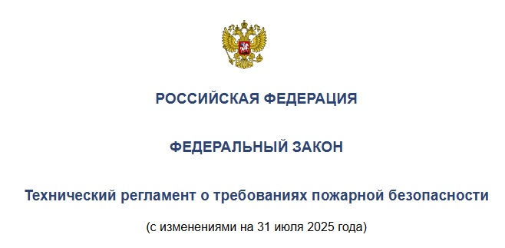
1. Настоящий Федеральный закон принимается в целях защиты жизни, здоровья, имущества граждан и юридических лиц, государственного и муниципального имущества от пожаров, определяет основные положения технического регулирования в области пожарной безопасности и устанавливает минимально необходимые требования пожарной безопасности к объектам защиты (продукции), в том числе к зданиям и сооружениям, производственным объектам, пожарно-технической продукции и продукции общего назначения. Технические регламенты, принятые в соответствии с Федеральным законом от 27 декабря 2002 года N 184-ФЗ "О техническом регулировании" (далее - Федеральный закон "О техническом регулировании"), не действуют в части, содержащей требования пожарной безопасности к указанной продукции, отличные от требований, установленных настоящим Федеральным законом.

Slide 3

Статья 1. Основные понятия
обязательные требования пожарной безопасности (далее - требования пожарной безопасности) - специальные условия социального и (или) технического характера, установленные в целях обеспечения пожарной безопасности федеральными законами и иными нормативными правовыми актами Российской Федерации, а также нормативными документами по пожарной безопасности;

Slide 4


Slide 5
Статья 4. Техническое регулирование в области пожарной безопасности
3. К нормативным документам по пожарной безопасности относятся:
1) национальные стандарты, своды правил, а также иные содержащие требования пожарной безопасности документы, которые включены в перечень документов по стандартизации и в результате применения которых на добровольной основе обеспечивается соблюдение требований настоящего Федерального закона;
2) стандарты организаций, содержащие требования пожарной безопасности, а также специальные технические условия, отражающие специфику обеспечения пожарной безопасности зданий и сооружений и содержащие комплекс необходимых инженерно-технических и организационных мероприятий по обеспечению пожарной безопасности.

Slide 6

Является ли требование об устройстве азотной подушки требованием пожарной безопасности?

Slide 7
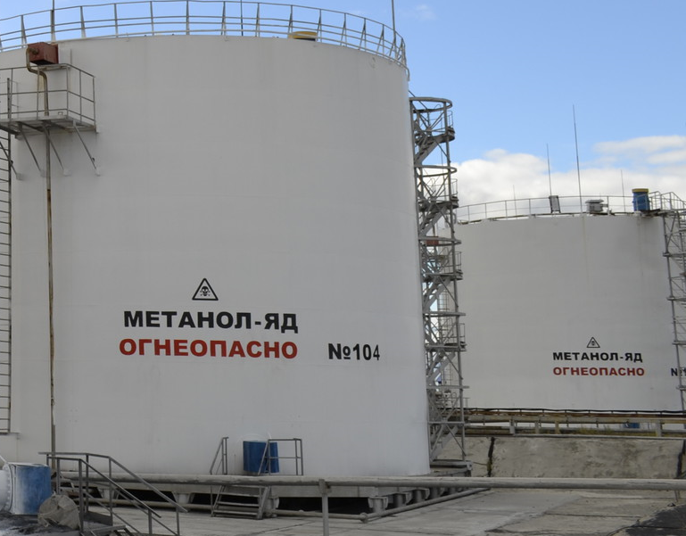
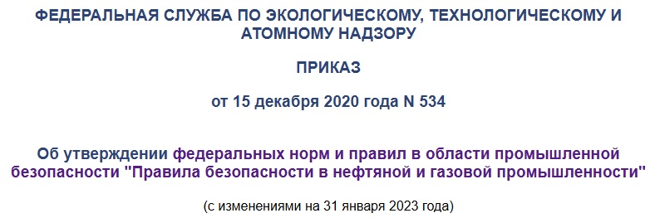
50. Хранение токсичных жидкостей должно осуществляться преимущественно в герметичных подземных емкостях с газодинамическим режимом эксплуатации. Разрешается хранение указанных жидкостей в наземных резервуарах с "азотным" дыханием, при этом резервуары должны быть оборудованы сигнализатором предельного верхнего уровня заполнения, сблокированным с насосным оборудованием, и системой аварийного слива избытка жидкости в дренажную систему.
51. Хранение токсичных жидкостей в резервуарах с "атмосферным" дыханием не допускается.
Примечание: В соответствии с ГОСТ 2222-2025 метанол относится к опасным веществам вследствие токсичности и опасности для человека.

Slide 8
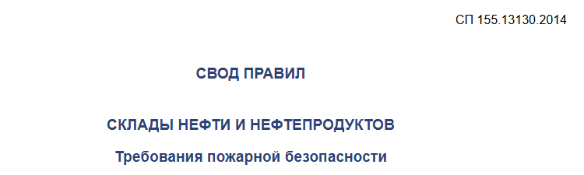
Свойства/ Наименование | Метанол | Бензин (АИ-95)
Tвсп, ºС | 6 | -38
Tвоспл, ºС | 13 | 255-370
Tсамовосп, оС | 440 | 435
НКПР-ВКПР, %об. | 6,98 – 35,5 | 0,98-5,48
Минимальная энергия зажигания, мДж | 0,14 | 0,41
Норм. скорость распространения пламени, м/с | 0,572 | 0,44 (у Б-70, по АИ данных нет)
Температурные пределы распространения пламени, ºС | 5 – 39 | (-37) – (-10)
Теплота сгорания, МДж/кг | 22,7 | 43,5-44,5
-необходимость устройства азотной «подушки» не предусматривается.

Slide 9
Является ли требование об устройстве азотной подушки требованием пожарной безопасности?
обязательные требования пожарной безопасности (далее - требования пожарной безопасности) - специальные условия социального и (или) технического характера, установленные в целях обеспечения пожарной безопасности федеральными законами и иными нормативными правовыми актами Российской Федерации, а также нормативными документами по пожарной безопасности;

